Slide 1
Школа пожилого возраста
«Обучение навыкам ухода»
Тема:
« Профилактика различных заболеваний, закаливание»
Руководитель:
специалист по социальной работе Пучкова М.В.

Slide 2

Закаливание организма и его влияние на здоровье человека

Slide 3
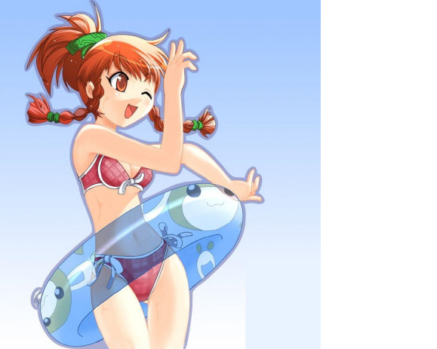
Что такое закаливание?
Закаливание – это повышение устойчивости организма к неблагоприятному воздействию ряда факторов окружающей среды (низкой или высокой температуры) путём систематического воздействия на организм этих факторов . В основе закаливания лежит способность организма человека приспосабливаться меняющимся условием окружающей среды.

Slide 4
Способы закаливания:
Обтирание
Обливание
Воздушные ванны
Солнечные ванны
Купание в открытых водоёмах
Босохождение
Моржевание

Slide 5
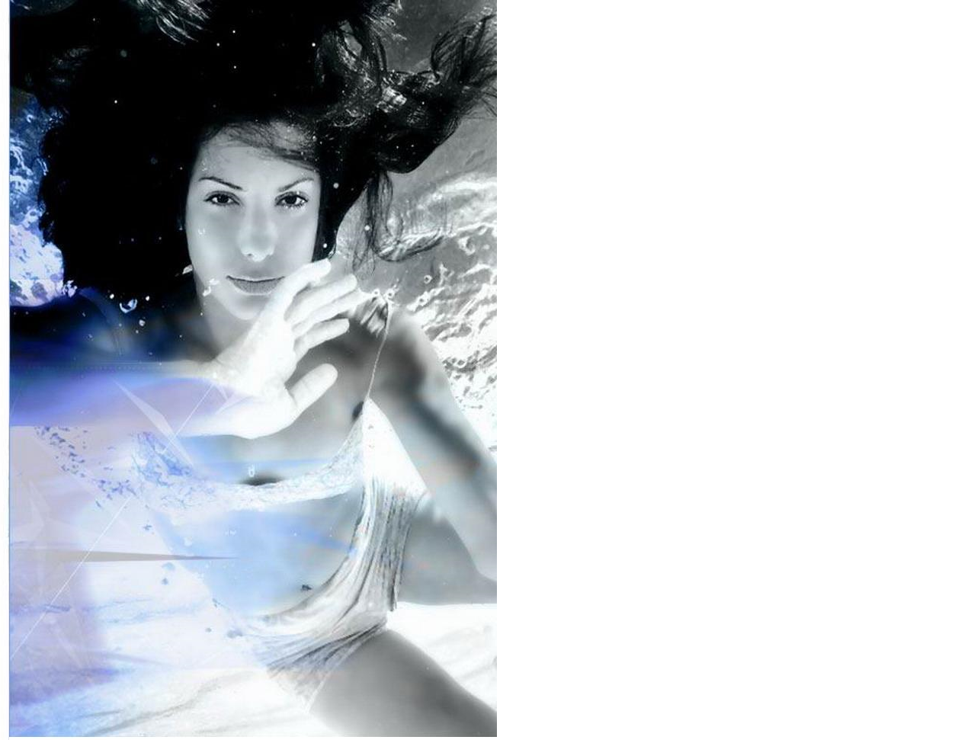
Обливание
Хорошим методом закаливания является обливание холодной водой. Для этого берут 2 – 3 ведра холодной воды желаемой температуры и выливают на всё тело. Основную роль при обливании играет температурное раздражение кожи, рефлекторно оказывает тонизирующее, дыхание. После обливания тело необходимо обтереть сухим полотенцем.

Slide 6
Правила закаливания:
Необходимость психологического настроя на закаливание, заинтересованность в нём . Это самый важный принцип.
Закаливание должно быть систематичным.
Закаливание должно быть комплексным, что предполагает различные виды закаливания: пассивные и активные, общие местные, коллективные индивидуальные.
Закаливание должно быть постепенным, время контакта с сильным холодом должно увеличиваться постепенно.
Закаливание должно проводиться с учётом индивидуальных особенностей организма и климатических условий конкретного региона.
Закаливание должно быть «на грани удовольствия«, т.е. не насиловать себя чрезмерными нагрузками.

Slide 7
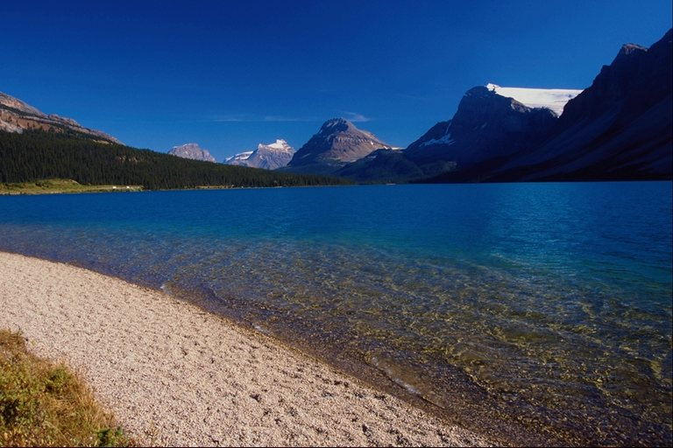
Купание в открытых водоёмах
Наиболее эффективным средством закаливания является купание в открытых водоёмах. Во время купания на организм одновременно воздействует солнце, воздух и вода. Прежде чем купаться, обязательно обращайте внимание на правила безопасного поведения при купании. Купаться рекомендуется не раньше, чем через 1 – 1,5 часа после еды.

Slide 8
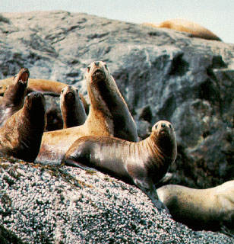
Моржевание
Наиболее эффективной водной процедурой является купание в ледяной воде. Однако подготовка к этому требует специальной тренировки и знаний физиологических процессов, проходящих в организме человека при купании в ледяной воде. Это высшая форма закаливания, так как в короткое время подключает к борьбе «за выживание» все органы человека.

Slide 9
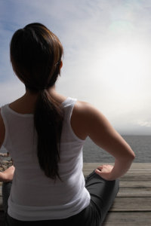
Солнечные ванны
Этот тип закаливания следует принимать разумно, иначе вместо пользы они могут вызвать ожоги кожи, перегрев организма, солнечный удар, перевозбуждение нервной системы. Прием солнечных ванн целесообразно сочетать с водными процедурами. После приёма рекомендуется 10 – 15 минут побыть в тени, а затем принять душ или искупаться.

Slide 10
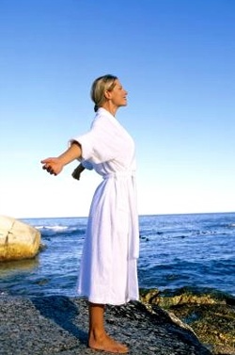
Воздушные ванны
Этот тип доступный каждому человеку в любое время года. Воздух действует непосредственно на наше тело. Кожу, приводит к ряду биохимических изменений в клетках тканей, раздражает кожные рецепторы нервной системы. Воздушные ванны лучше всего применять на открытом воздухе, их полезно сочетать с различными физическими упражнениями – ходьбой, бегом, гимнастикой.

Slide 11
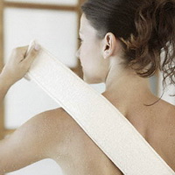
Обтирание
Процедура обтирания: полотенце,
губку или специальную
рукавичку из материи смачивают
в воде и слегка отжимают.
Затем последовательно
производят обтирание рук
(в направлении от пальцев к
плечам), шеи, груди, живота,
спины и ног. После этого тело
растирают сухим жёстким
полотенцем до покраснения и
появления приятного ощущения теплоты.

Slide 12
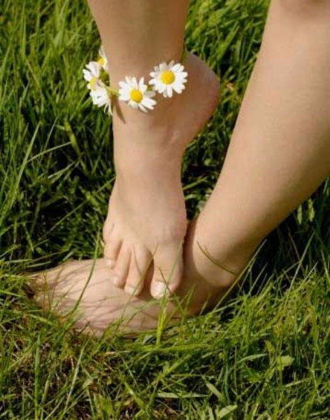
Хождение босиком
Хождение босиком испокон веков использовалась для профилактики и лечения многих заболеваний. Современная наука подтверждает пользу босохождения. Прогулка по свежему снегу на первых порах должна быть не более 2 – 4 минут. Ходьба босиком – это сильнейшее профилактическое и целительное средство, одна из составляющих системы здорового образа жизни.

Slide 13
Источники:
http://www.zakalivanie.ru/
http://ru.wikipedia.org/wiki/%C7%E0%EA%E0%EB%E8%E2%E0%ED%E8%E5
http://dic.academic.ru/dic.nsf/enc_medicine/11979/Закаливание
http://images.yandex.ru

Slide 14
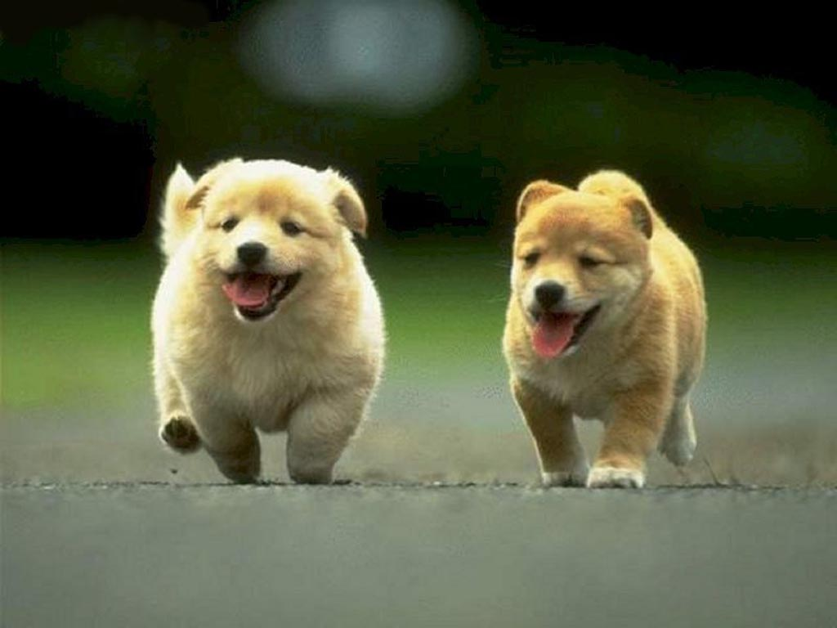
Спасибо за внимание!

